Slide 1

BÁO CÁO THỰC TẬP TỐT NGHIỆP
ĐỀ TÀI:
Học và thực hành các công nghệ lập trình web
ĐỊA ĐIỂM: Công ty TNHH YMESE
Người hướng dẫn: Bùi Lê Hoài Linh
Giảng viên hướng dẫn: ThS. Dương Thị Mai Nga
Sinh viên: Hồ Nhật Huy
Lớp: 17IT3
Mã SV: 17IT145
Đà Nẵng, ngày 09 tháng 10 năm 2021

Slide 2
NỘI DUNG
I
Giới thiệu về YMESE
II
Lịch trình cụ thể
III
Những kiến thức đã học và thực hành

Slide 3






I
Giới thiệu về YMESE
YMESE technology – marketing
66 Ngô Thế Lân, Cẩm Lệ, TP.Đà Nẵng
hello@yemese.com
https://ymese.com
+84 989 0505 19
Khởi đầu tại Singapore với chỉ 2 người vào năm 2016, hiện tại công ty đang đặt mục tiêu trở thành công ty quy mô tốt nhất tại Đà Nẵng để làm việc trong thời gian 3 năm.
Hiện tại công ty có 22 thành viên bao gồm cả team leadership.
Tầm nhìn của công ty là xây dựng một thương hiệu quốc tế với các sản phẩm chất lượng, trao quyền cho mọi người và thay đổi cuộc sống của hàng triệu người.

Slide 4
I
Giới thiệu về YMESE
Tổ chức hoạt động
Team Leadership
bao gồm 2 thành viên
Team Human Resources bao gồm 3 thành viên
Team Development bao gồm 6 thành viên
Team Marketing bao gồm 5 thành viên
Team Media
bao gồm 4 thành viên
Technical Advisor bao gồm 2 thành viên

Slide 5

I
Giới thiệu về YMESE
Lĩnh vực hoạt động
- Công ty là nhóm đứng đầu sau một số tiện ích mở rộng WordPress hàng đầu, ví dụ như PPWP và PDA.
- YMESE đã tham gia thiết kế và phát triển các trang web nhỏ và các ứng dụng Facebook cho nhiều thương hiệu lớn như Chairles & Keith, Sheraton, lkea và Carlsberg.

Slide 6
II
Lịch trình cụ thể
Chương trình thực tập của Ymese kéo dài 2 tháng (8 tuần) bao gồm các kỹ năng kỹ thuật và kỹ năng mềm đào tạo cũng như các hoạt động xây dựng nhóm
Tuần 1 – 4: Đào tạo Front-end và Back-end
Tuần 2 – 4: Đào tạo testing, hỗ trợ khách hàng và kỹ năng mềm
Tuần 4: Project demo
Tuần 5 – 7: Phát triển sản phẩm trong thời gian thực
Tuần 8: Trình bày và đánh giá
Thời gian làm việc từ thứ 2 đến thứ 6:
Họp team vào mỗi sáng vào lúc 9h00 và báo cáo những việc đã làm được.
Cập nhật trạng thái công việc đã làm và công việc sẽ làm vào Asana.
Công việc nào đang làm sẽ kéo sang task Development.
Công việc nào đã hoàn thành thì kéo sang task In Review.
Một project nào hoàn thành sẽ được mentor đánh giá và thực tập sinh sẽ khắc phục những lỗi trong project đó.

Slide 7
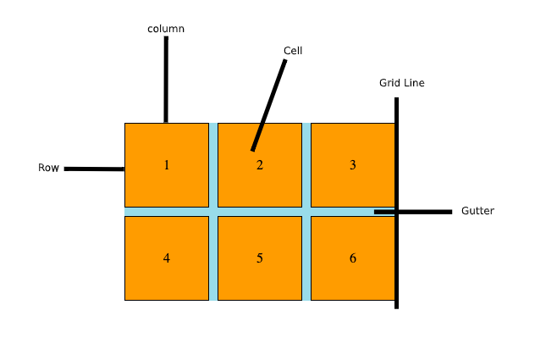
III
Những kiến thức đã học và thực hành
A. Grid và Flex Box trong CSS
1. Grid trong CSS
- CSS Grid cho phép viết các bố cục tốt hơn bằng cách sữ dụng khả năng trong trình duyệt của các lưới
- Các thuật ngữ liên quan đến CSS Grid bao gồm: Column, Rows, Cells, Grid Lines and Gutter

Slide 8
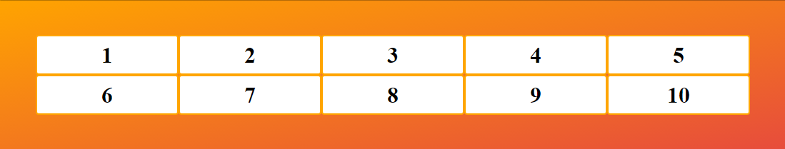
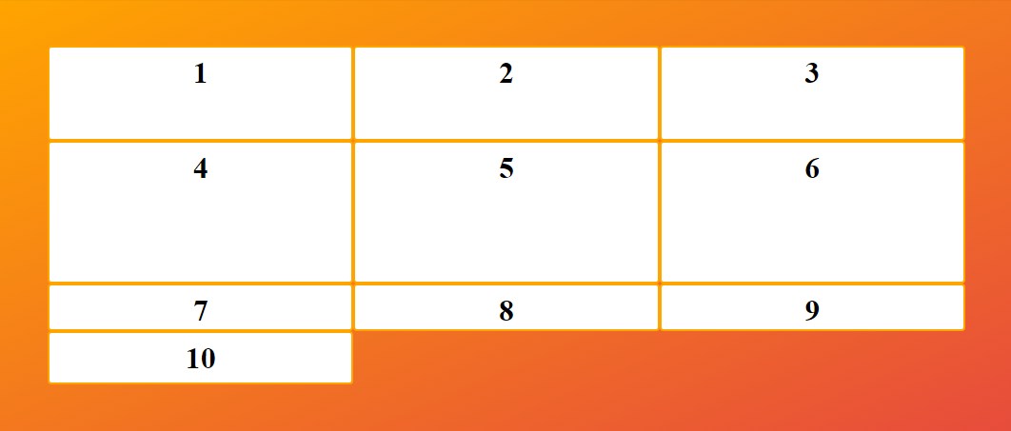
III
Những kiến thức đã học và thực hành
A. Grid và Flex Box trong CSS
1. Grid trong CSS
- #grid-template-columns: cho phép chia các cột bên trong phần từ với kích thước bằng nhau hoặc các kích thước khác nhau.
#grid-template-rows: cho phép chia thành nhiều hàng tuỳ vào thiết kế.

Slide 9
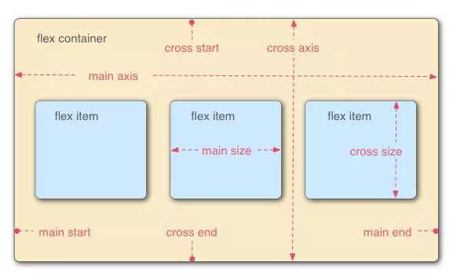
III
Những kiến thức đã học và thực hành
A. Grid và Flex Box trong CSS
2. Flex Box trong CSS
- CSS flexbox là một one-dimensional layout pattern, một trong những pattern giúp bạn dễ dàng thiết kế layout một cách linh hoạt và hiệu quả.
- Với flexbox, chúng ta có thể dễ dàng sắp xếp các items từ trái sang phải, từ trên xuống dưới, đồng thời kiểm soát khoảng cách và thứ tự các items.

Slide 10
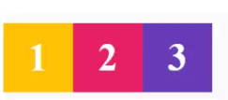
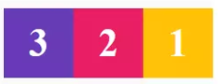
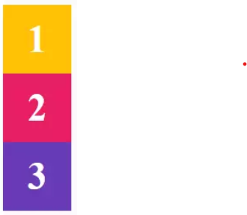
III
Những kiến thức đã học và thực hành
A. Grid và Flex Box trong CSS
2. Flex Box trong CSS
- flex-direction: row là giá trị mặc định khi sử dụng flexbox, không thực hiện bất kỳ thay đổi nào, chỉ đặt các item từ trái qua phải theo trục chính.
- flex-direction: row-reverse ngược lại với row, các item sẽ được đặt từ phải qua trái.
- flex-direction: column, lúc này trục chính sẽ đi từ trên xuống dưới vậy nên giờ đây các item sẽ được xếp chồng lên nhau.

Slide 11

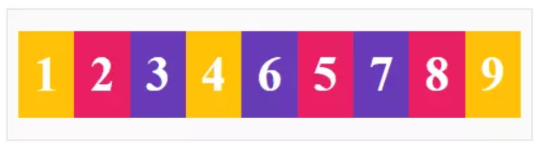
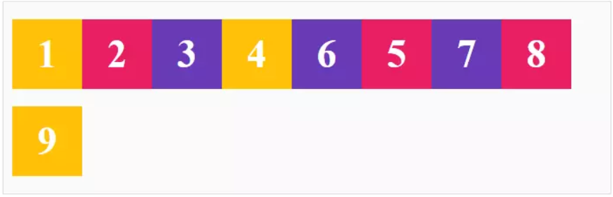
III
Những kiến thức đã học và thực hành
A. Grid và Flex Box trong CSS
2. Flex Box trong CSS
- flex-direction: column-reverse khi đó các items sẽ được xếp chồng lên nhau nhưng theo chiều ngược lại.
flex-wrap: dùng để kiểm soát việc bọc các item nằm gọn trong container.
nowrap: không có gì thay đổi.
wrap: các item sẽ được bọc trong container.

Slide 12


III
Những kiến thức đã học và thực hành
A. Grid và Flex Box trong CSS
3. Kết quả làm được

Slide 13

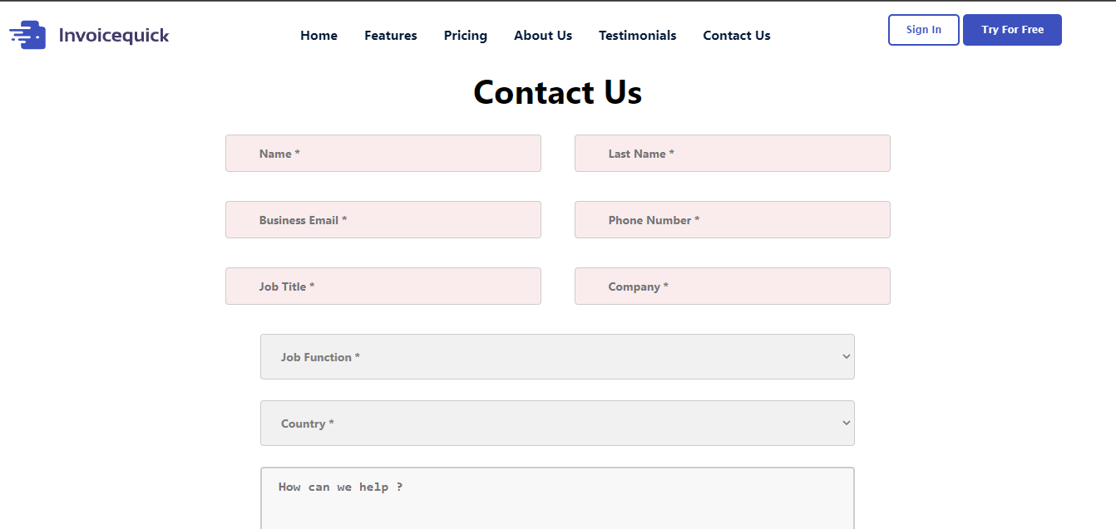
III
Những kiến thức đã học và thực hành
A. Grid và Flex Box trong CSS
3. Kết quả làm được

Slide 14
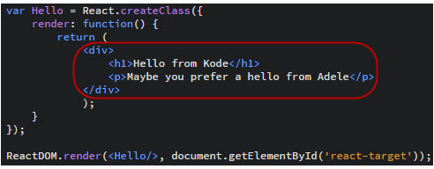
III
Những kiến thức đã học và thực hành
B. ReactJS và API
1. ReactJS
- ReactJS là một thư viện JavaScript mã nguồn được thiết kế bởi Facebook để tạo ra những ứng dụng web hấp dẫn, nhanh và hiệu quả với mã hoá tối thiểu.
2. Đặc trưng của ReactJS
- JSX: JSX được đánh giá là sữ dụng đơn giản hơn JavaScript và cho phép trích dẫn HTML cũng như việc sữ dụng các cú pháp thẻ HTML để render cho subcomponent.

Slide 15
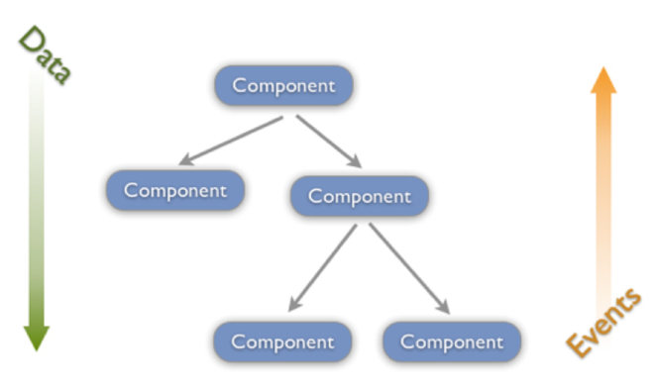

III
Những kiến thức đã học và thực hành
B. ReactJS và API
2. Đặc trưng của ReactJS
- ReactJS không có những module chuyên dụng để xử lý data, nên ReactJS chia nhỏ view thành các component nhỏ có mối quan hệ chặt chẻ với nhau.
- Virtual DOM: đóng vai trò là Model, vừa đóng vai trò là View nên mọi sự thay đổi trên Model đã kéo theo sự thay đổi trên View và ngược lại.

Slide 16
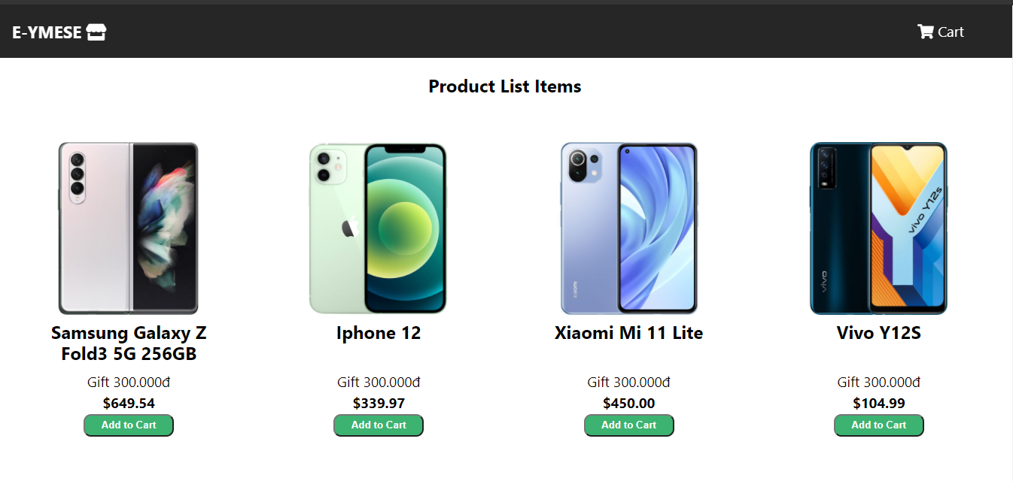
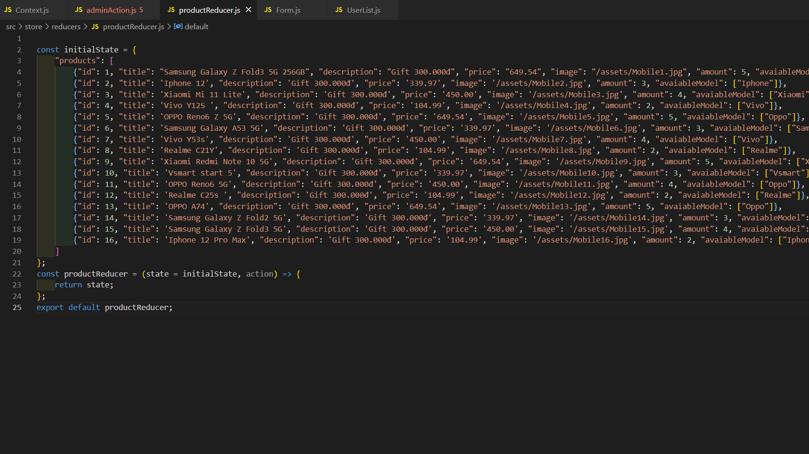
III
Những kiến thức đã học và thực hành
B. ReactJS và API
3. Kết quả làm được

Slide 17
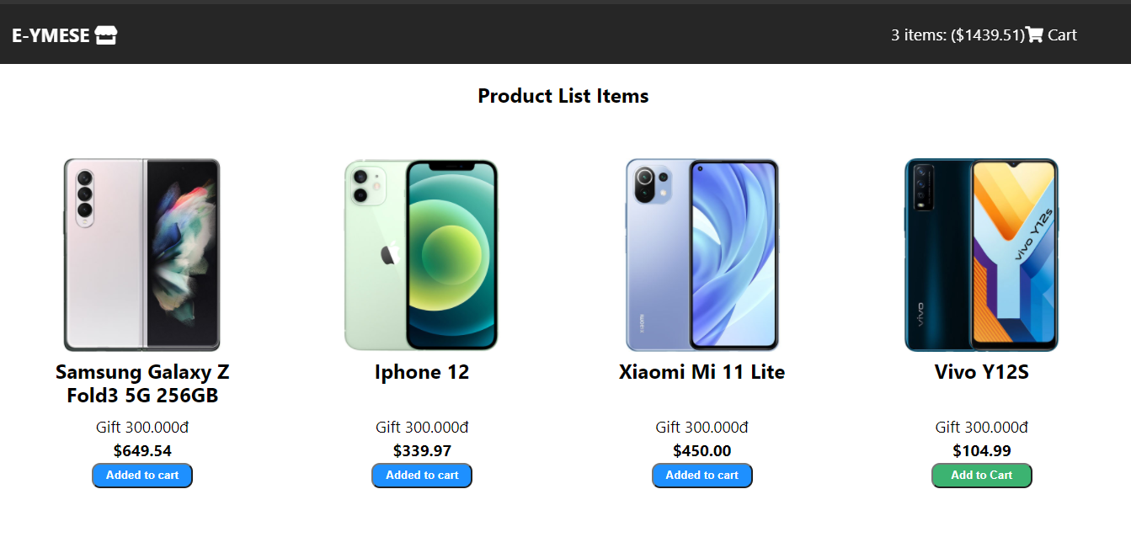
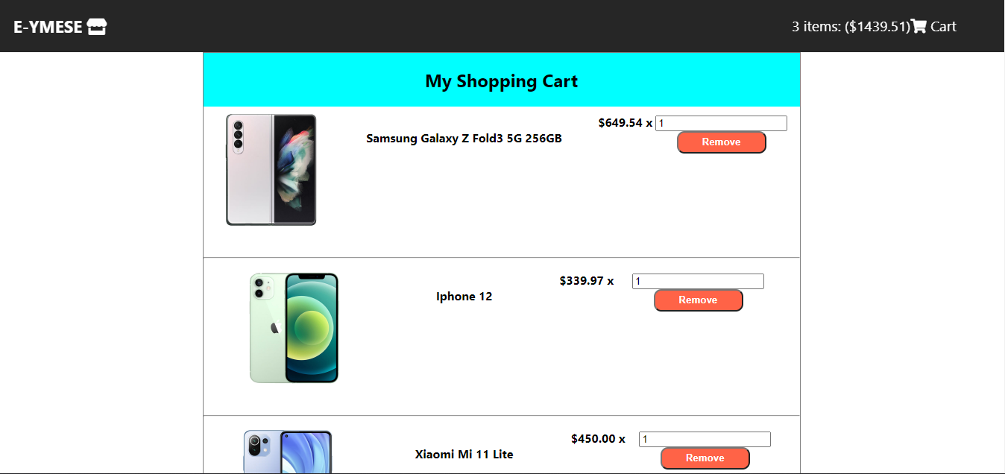
III
Những kiến thức đã học và thực hành
B. ReactJS và API
3. Kết quả làm được

Slide 18
III
Những kiến thức đã học và thực hành
B. ReactJS và API
4. API
- API (Application Programming Interface) là tập các định nghĩa về phương thức, giao thức, công cụ xây dựng phần mềm ứng dụng.
API được phân thành nhiều loại:
API trên nền tảng web
API trên hệ điều hành
API của thư viện phần mềm hoặc framework
API có các ưu điểm:
API có khả năng cấu hình đơn giản
Khả năng trình diễn cao
Hỗ trợ các Restful API một cách đầy đủ
Hỗ trợ các thành phần MVC như: action, result, routing, controller, filter, model binder, dependence injection

Slide 19
III
Những kiến thức đã học và thực hành
B. ReactJS và API
4. API
Cách thức hoạt động của API:
Bước 1: Xây dựng URL API, gửi đến máy chủ cung cấp nội dung thông qua giao thức http hoặc https.
Bước 2: Dịch vụ thực hiện kiểm tra xác thực và tìm đến nguồn tài nguyên thích hợp để trả về nội dung.
Bước 3: Máy chủ trả về kết quả dưới dạng json hoặc xml thông qua http hoặc https.
Bước 4: Dữ liệu trả về sẽ được phân tích và thực hiện các hoạt động như lưu trữ, hiển thị dữ liệu,…

Slide 20
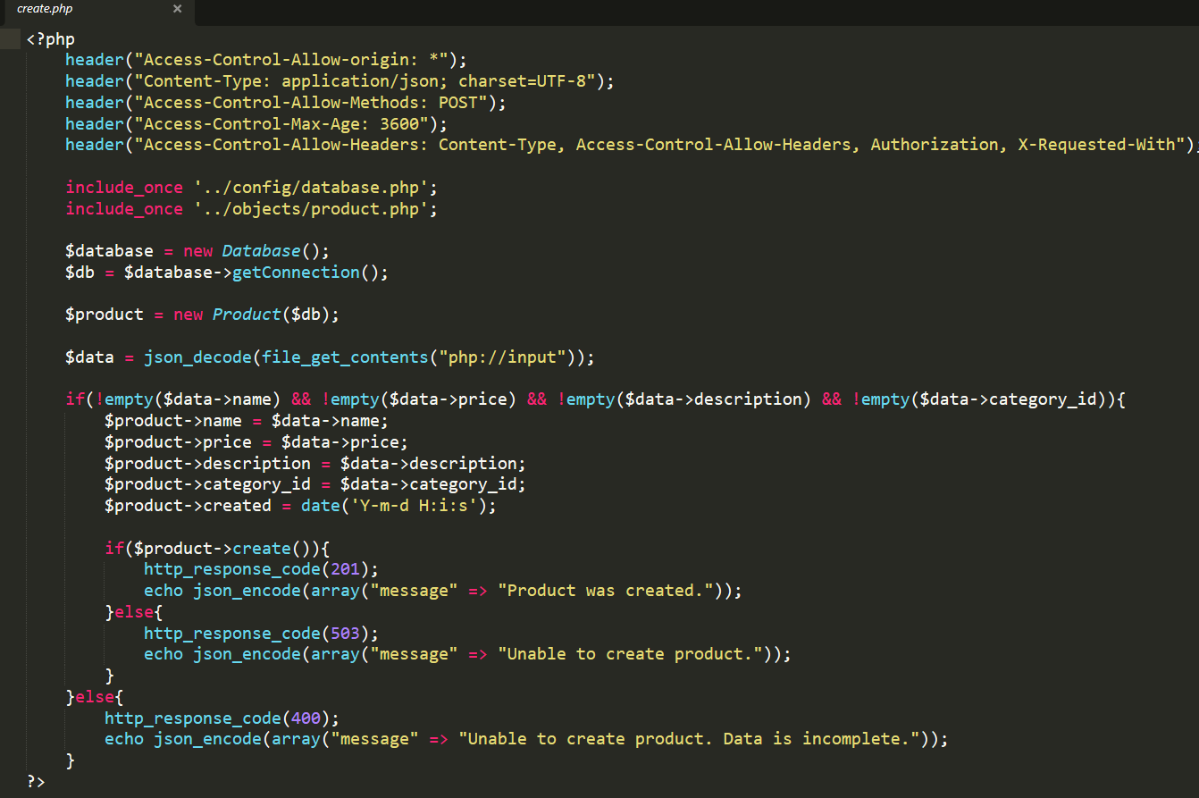
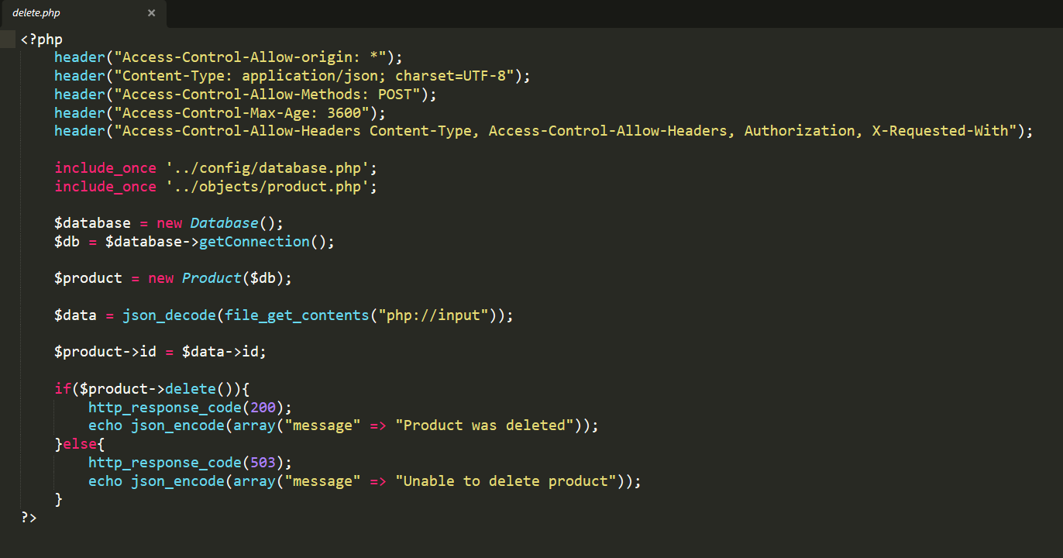
III
Những kiến thức đã học và thực hành
B. ReactJS và API
4. Kết quả làm được

Slide 21
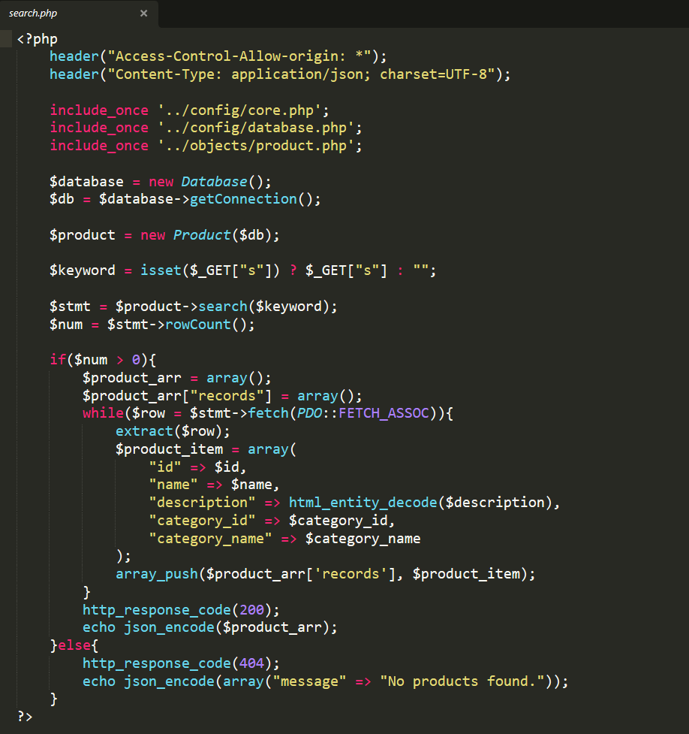
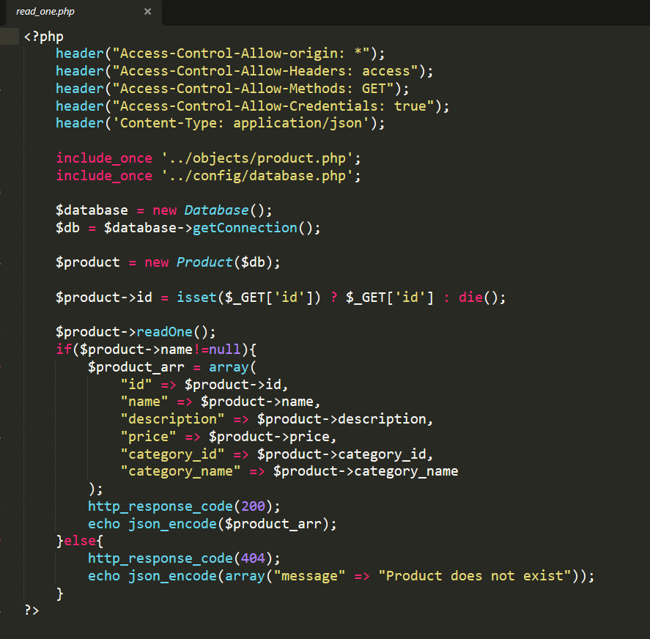
III
Những kiến thức đã học và thực hành
B. ReactJS và API
4. Kết quả làm được

Slide 22
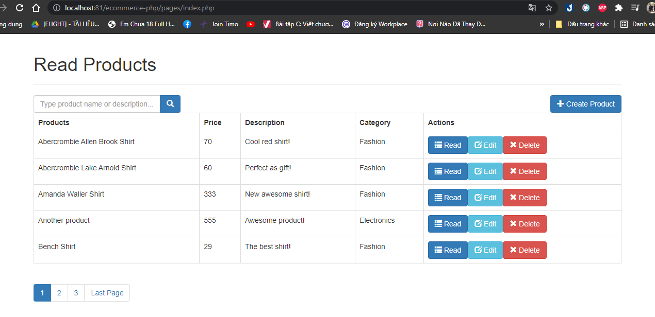
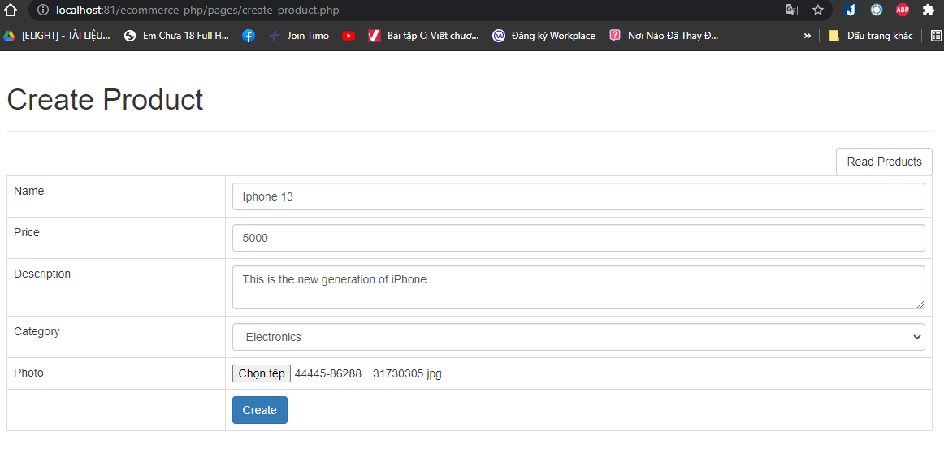
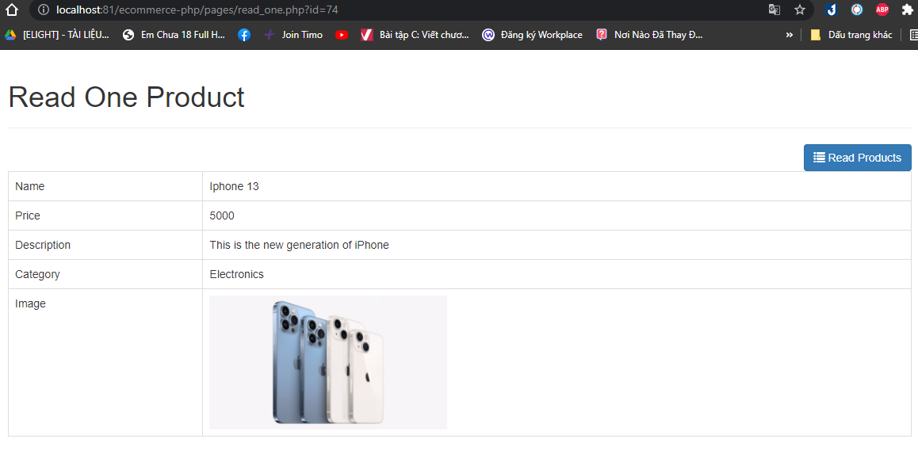
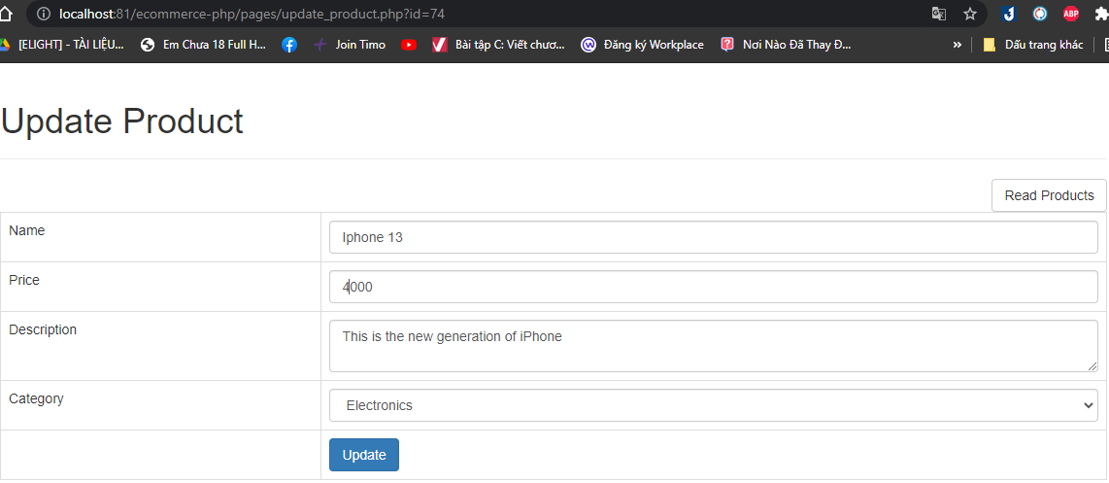
III
Những kiến thức đã học và thực hành
B. ReactJS và API
4. Kết quả làm được

Slide 23


